Slide 1
ГАОУДПО РМ «МРЦПКСЗ» Сердечно – легочная реанимация

Slide 2
Содержание учебного материала
Понятие о сердечно-легочной и церебральной реанимации.
Социальная смерть.
Задачи и значение своевременного проведения сердечно-легочной реанимации.
Показания к проведению сердечно-легочной реанимации.
Противопоказания к проведению сердечно-легочной реанимации.
Стадии и этапы сердечно-легочной реанимации.
Техника проведения первичной сердечно-легочной реанимации.
Критерии эффективности сердечно-легочной реанимации

Slide 3
Сердечно – легочная реанимация
Процесс возвращения жизни путем проведения реанимационных мероприятий, которые включают:
выявление ранних признаков клинической смерти;
проведение базового реанимационного пособия;
дефибрилляцию;
доставку пострадавшего в стабильном состоянии в реанимационное отделение.

Slide 4
Терминальное состояние
Последние стадии жизни, пограничное состояние между жизнью и смертью, при котором организм не в состоянии справиться с возникшими нарушениями; без оказания помощи заканчивается смертью.

Slide 5
Терминальное состояние
Терминальная пауза дыхания
Агония
Клиническая смерть
Преагония

Slide 6
Преагония (критическое состояние)
Характеризуется глубоким расстройством дыхания и кровообращения, при котором еще продолжается примитивная корковая регуляция жизнедеятельности.

Slide 7
Терминальная пауза дыхания
Наступает после выключения всех уровней корковой регуляции жизнедеятельности, лежащих выше продолговатого мозга. Проявляется остановкой дыхания и преходящими периодами асистолии или электромеханической диссоциации, исчезновением конъюнктивального роговичного рефлексов.

Slide 8
Агония
Последняя мобилизация эндокринной системы, непосредственно предшествующая смерти. В этот период возможно усиление дыхания, но газообмен не эффективен вследствие
одновременного участия в акте дыхания мышц, обеспечивающих вдох и выдох. Возможно небольшое повышение АД, централизация кровообращения, и проблески сознания.

Slide 9
Клиническая смерть
Обратимый этап вымирания, при котором прекращаются все признаки жизнедеятельности, но гипоксия еще не вызвала необратимых изменений в органах и системах, наиболее к ней чувствительных. Начинается с момента прекращения деятельности ЦНС, кровообращения и дыхания и продолжается до развития необратимых изменений в тканях.

Slide 10
Критерии клинической смерти
Основные
Отсутствие сознания
Отсутствие пульсации на магистральных сосудах
Дополнительные
Широкие зрачки
Арефлексия
Отсутствие дыхания
Изменение цвета кожных покровов

Slide 11
Механизм развития клинической смерти
Прекращение сердечной деятельности
Фибрилляция желудочков
Асистолия
Прекращение дыхания
Электро –
механическая диссоциация

Slide 12
Начальные проявления клинической смерти при ФЖ
Потеря сознания
Однократное тоничекое сокращение скелетных мышц
Нарушение или остановка дыхания

Slide 13
Причины асистолии
Острая ишемия миокарда
Слабость синусового узла
Блокады
Гипоксия
Острая кровопотеря

Slide 14
Причины электромеханической диссоциации
Гиповолемия
Гипоксия
Ацидоз
Гипер – и гипокалиемия
Гипотермия
Передозировка лекарств и отравление химическими веществами
Тампонада сердца
Напряженный пневмоторакс
Коронарный тромбоз
ТЭЛА

Slide 15
Начальные проявления клинической смерти при асистолии и ЭМД
Помрачнение сознания
Двигательное возбуждение со стоном, хрипом
Нарушение и остановка дыхания
Тонико – клонические судороги
Непроизвольное мочеиспускание и дефекация

Slide 16
Причины остановки дыхания
Тяжелая ЧМТ
ОНМК
Оте легких
Астматический статус
Массивная ТЭЛА
Отравление газами удушающего действия
Отравление наркотиками
Кома любого происхождения, электротравма

Slide 17
Биологическая смерть
Состояние необратимого прекращения физиологических процессов в органах и тканях, в первую очередь в ЦНС, при котором любые реанимационные мероприятия оказываются безуспешными

Slide 18
Критерии биологической смерти
Критерии
Функциональные
Биологические
Трупные изменения
Инструментальные

Slide 19
«Мозговая» или социальная смерть
Развивается у пострадавших, у которых во время реанимации удалость восстановить самостоятельное кровообращение и дыхание, но уже произошли необратимые изменения в коре головного мозга.

Slide 20
Признаки «мозговой» смерти
Бодрствующая кома;
нарушение цикла «сон – бодрствование»;
возникновение хаотичной генерализованной двигательной активности во всех конечностях и туловище в ответ на болевой раздражитель;
патологические позы;
положительные рефлексы орального автоматизма;
хватательный феномен;
вегетативные нарушения без резких дыхательных и гемодинамических расстройств.

Slide 21
Постреанимационный период
Период от момента прекращения успешных реанимационных мероприятий до полной стабилизации функций организма или повторного ухудшения состояния и гибели больных, перенесших тяжелые стадии шока, агонию или клиническую смерть.

Slide 22
Постреанимационная болезнь («болезнь оживленного человека»)
Совокупность неврологических и психических нарушений у человека после реанимации вследствие глубокой и продолжительной гипоксии.

Slide 23
Цепочка выживания
Ряд последовательных этапов лечебных мероприятий, позволяющих повысить уровень выживаемости пациентов с остановкой кровообращения и/или дыхания

Slide 24
Алгоритм реанимационных мероприятий
Оценить риск для реаниматора и пациента
Выявить признаки наступления КС;
Вызвать бригаду «Скорой помощи».
Провести СЛР
Проведение дефибрилляции
Поддержание проходимости дыхательных путей и вентиляция;
Медикаментозная терапия

Slide 25
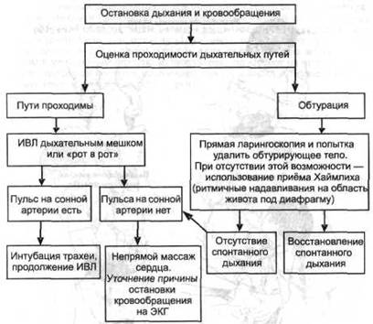

Slide 27
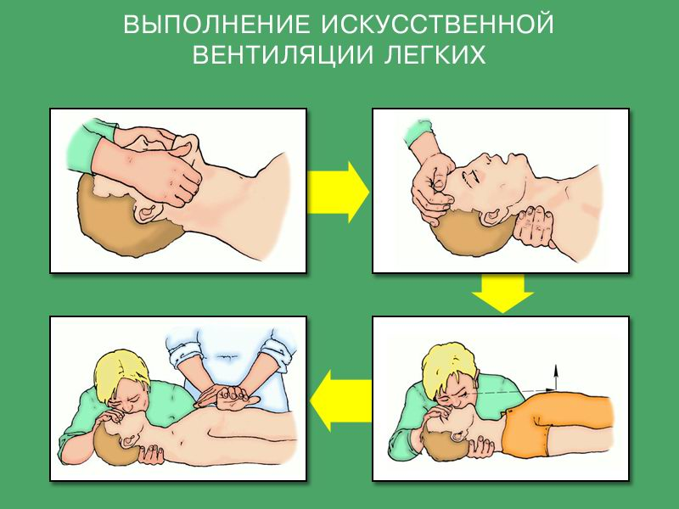

Slide 28
Противопоказания к проведению реанимационных мероприятий
Наличие признаков биологической смерти;
Клиническая смерть на фоне неизлечимых заболеваний;
Документированный отказ больного от проведения СЛР.

Slide 29
Прекращение реанимационных мероприятий
При констатации смерти на основании смерти головного мозга;
При неэффективности реанимационных мероприятий в течении 30 минут;
При многократных остановках сердца, не поддающихся никаким медицинским воздействиям;
Если при проведении реанимационных мероприятий выяснилось наличие противопоказаний

Slide 30
Критерии прекращения СЛР лицами, не имеющими медицинского образования
- до появления признаков жизни;
до прибытия квалифицированного или специализированного медицинского персонала, который продолжает реанимацию или констатирует смерть;
до истощения физических сил реаниматолога.

Slide 31
Реанимация может продолжаться более 30 минут:
если больной находится под влиянием седативных, снотворных, наркотических средств;
при гипотермии;
при электротравме

Slide 32
Литература
Основная литература
Кошелев А.А. Медицина катастроф. Теория и практика: Учеб пособие.- СПб.: «ЭЛБИ – СПб», 2005. – 320с.: ил.
Медицина катастроф (основы оказания медицинской помощи пострадавшим на догоспитальном этапе) / Под редакцией Х.А. Мусалатова.- М.: ГОУ ВУНМЦ МЗ РФ, 2002. – 448 с.: ил.
Дополнительная литература
Верткин А.Л. Скорая медицинская помощь. Руководство для фельдшеров: учеб.пособие / А.Л. Верткин.- М.:ГЭОТАР – Медиа, 2013. - 400 с.: ил.
Неотложная медицинская помощь: учебно – методическое пособие для специалистов со средним медицинским образованием. В 2-х частях / составитель Д.Б. Якушев. – Саранск, 2014.
Справочник фельдшера.- М.:Эксмо, 2010. – 1020с.
Суворов А.В. Основы диагностики и терапии неотложных состояний: руководство для врачей / А.В. Суворов, К.А.Свешников, Д.Б.Якушев. – Н.Новгород: Издательство Нижегородской государственной медицинской академии, 2010. – 400 с.: ил.
Федеральный закон Российской Федерации от 21 ноября 2011 г. N 323-ФЗ
"Об основах охраны здоровья граждан в Российской Федерации"
Приказ МЗ РФ от 04.03. 2003 № 73 «Об утверждении инструкции по определению критериев и порядка определения момента смерти человек, прекращения реанимационных мероприятий»
Приказ Минздрава РФ от 20.12.2001 № 460 "Об утверждении Инструкции по констатации смерти человека на основании диагноза смерти мозга"

Slide 33
Спасибо за внимание!

